Slide 1
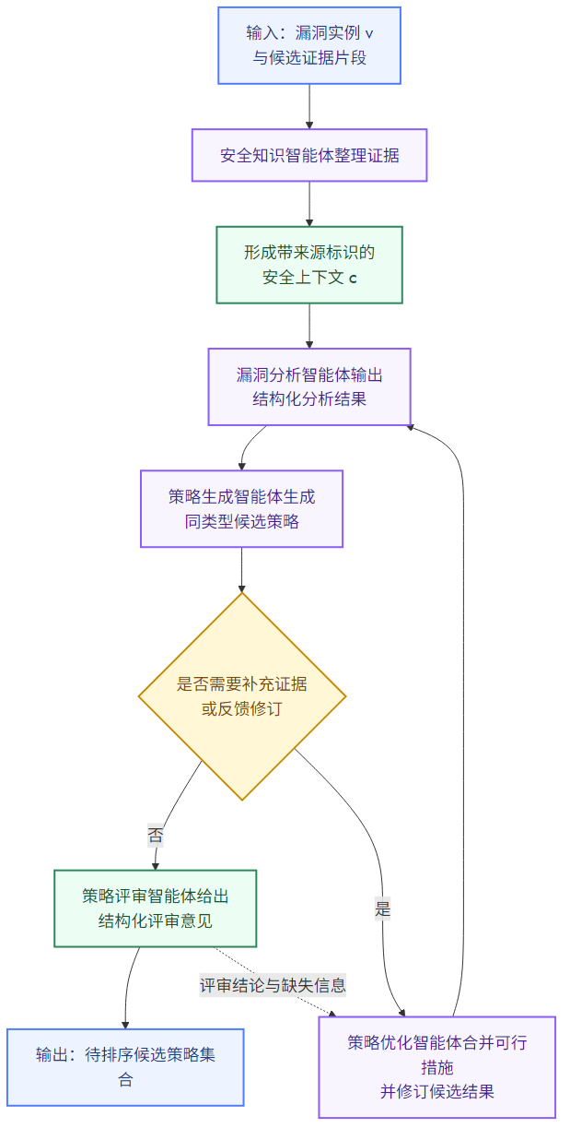
策略生成与反馈优化流程图

